Slide 1
Ludoteca Municipal
de Binéfar

Slide 2
PEQUEÑOS JUEGOS GRANDES MOMENTOS Iv

Slide 3
JUEGOS TRADICIONALES
Todos a bailar… cuando pare la música,
Quietos como estatuas
LAS ESTATUAS
Dos sujetan un palo de escoba, hay
que pasar por debajo bailando y mirando al techo.
El palo, lo bajamos cada vez más.
EL LIMBO
Uno esconde un premio, el resto lo buscamos.
Para saber por donde esta……,
sólo podemos preguntar
Frio o caliente???
EL TESORO
ESCONDIDO

Slide 4
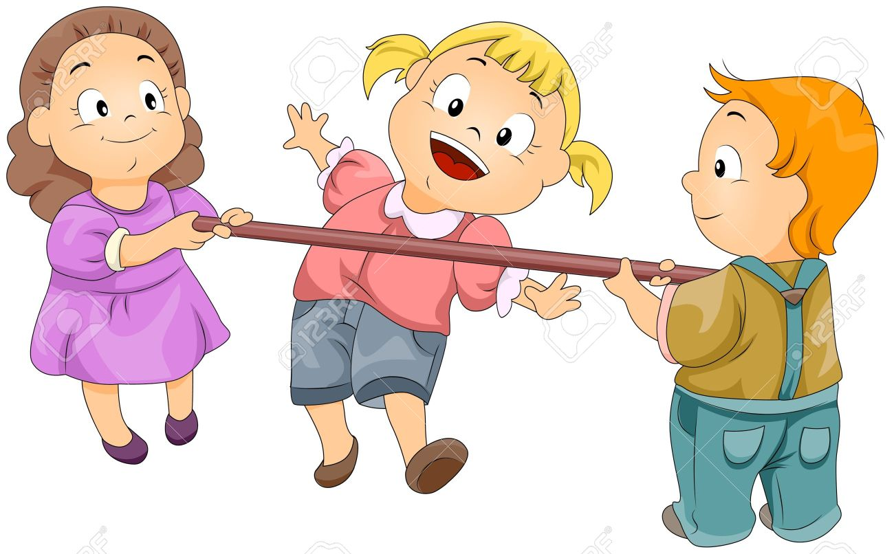
A BAILAAAAR!!!

Slide 5
TALLERES QUE SERÁN JUEGOS
Un rollo de cartón
3 o 4 platos de cartón
Pinturas
AROS MÁGICOS
Una garrafa grande vacía.
Cartulinas y pegamento.
Cositas para encestar.
Garrafa
canasta
MANOS
DE
SUPERHÉROES
Cartulinas … y …
Tu mano.

Slide 6
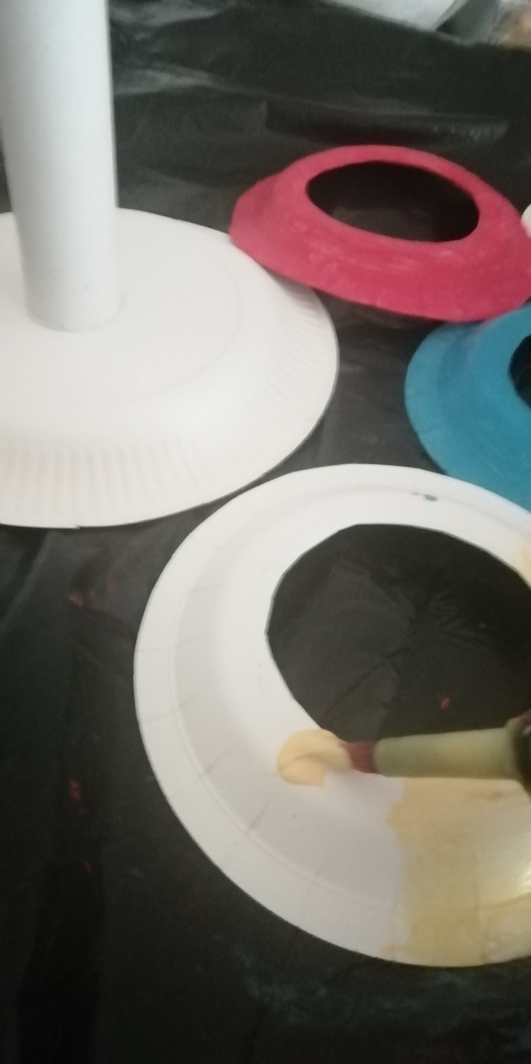
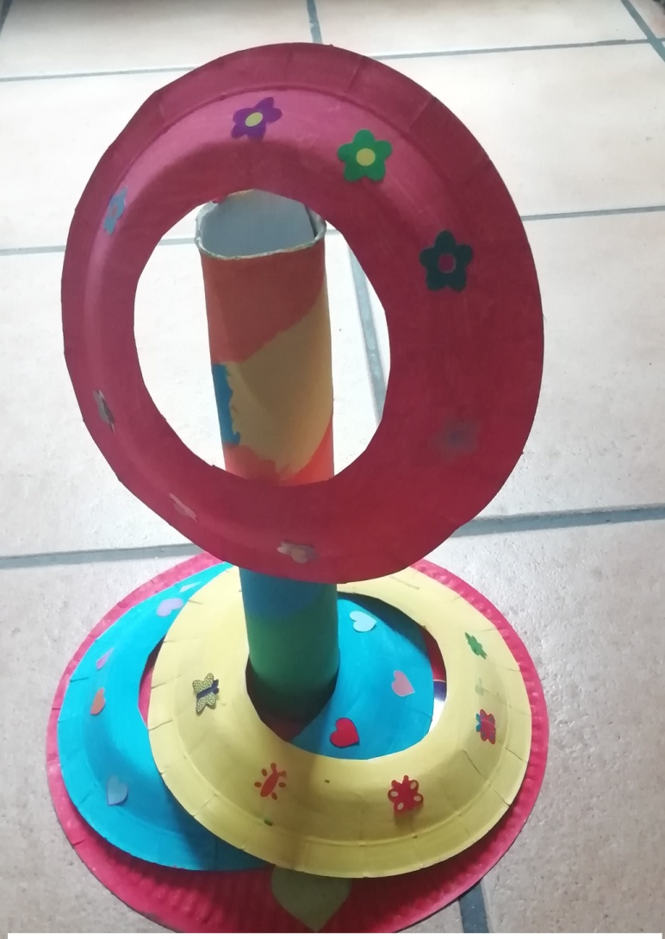
MIRA
QUÉ
CHULOS

Slide 7
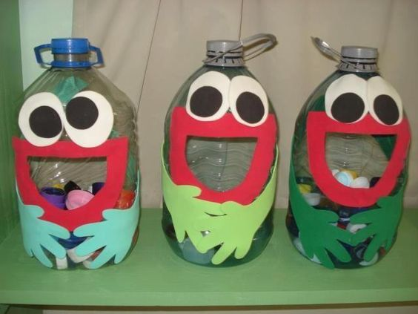
ESTAS GARRAFAS MOOOLAN

Slide 8
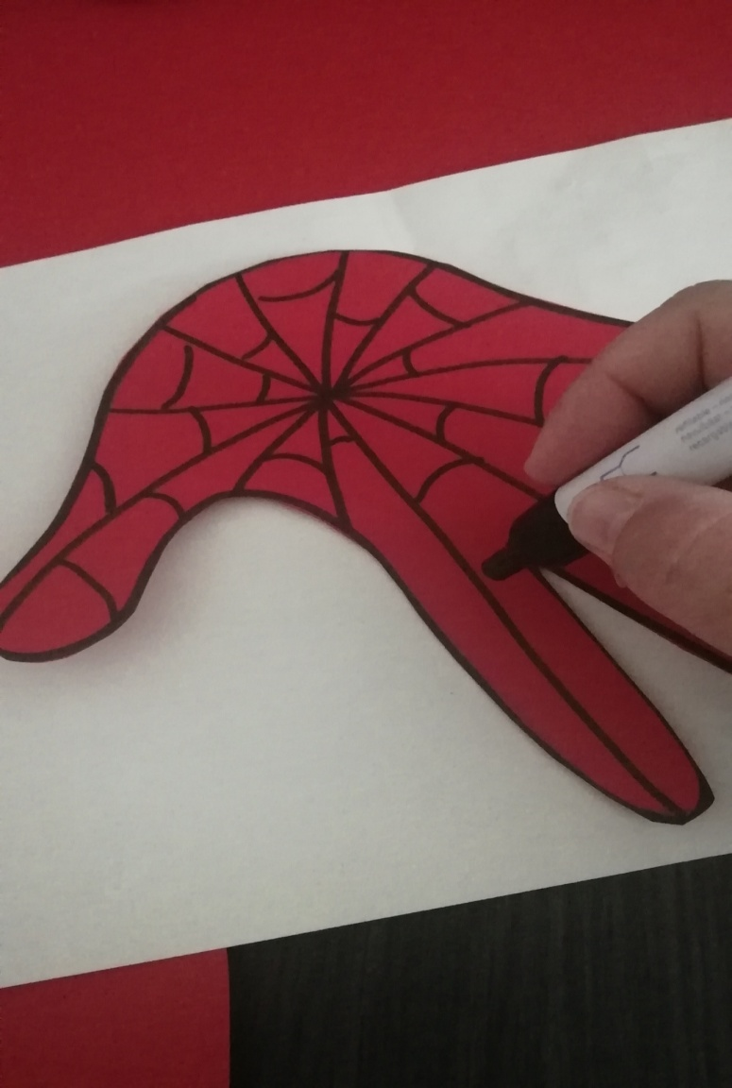
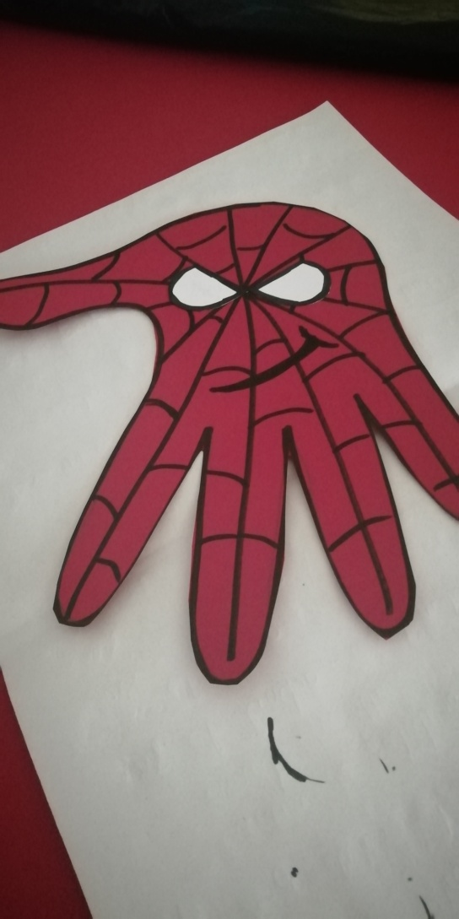
MIRA
QUE
GUAY

Slide 9
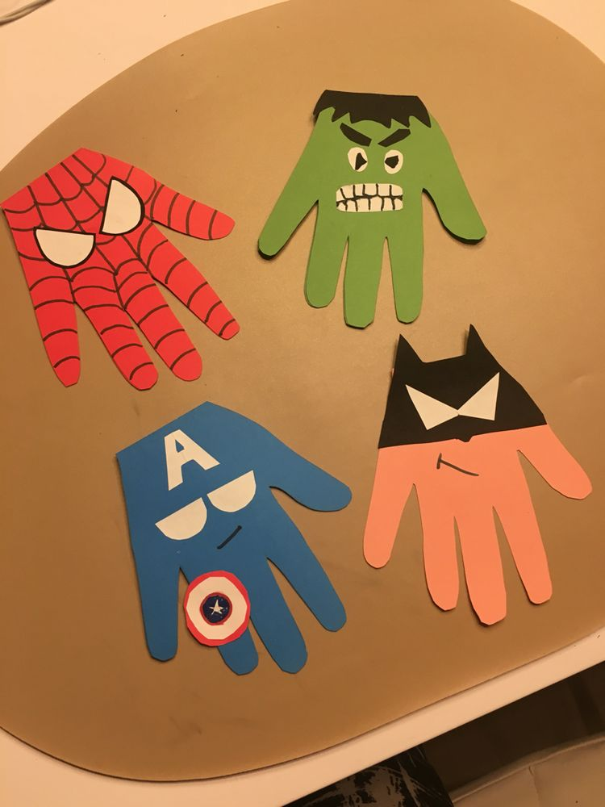
CHIC@S
NOS
VEMOS
PRONTO
OS
QUEREMOS
MUCHO
ADIOOOS

